Slide 1
観察者の姿勢による視点取得時の 仮想的身体移動方向の制限
日本認知心理学会第16回大会
pO3-003
追手門学院大学
前川 亮
岡 純輝
乾 敏郎

Slide 2
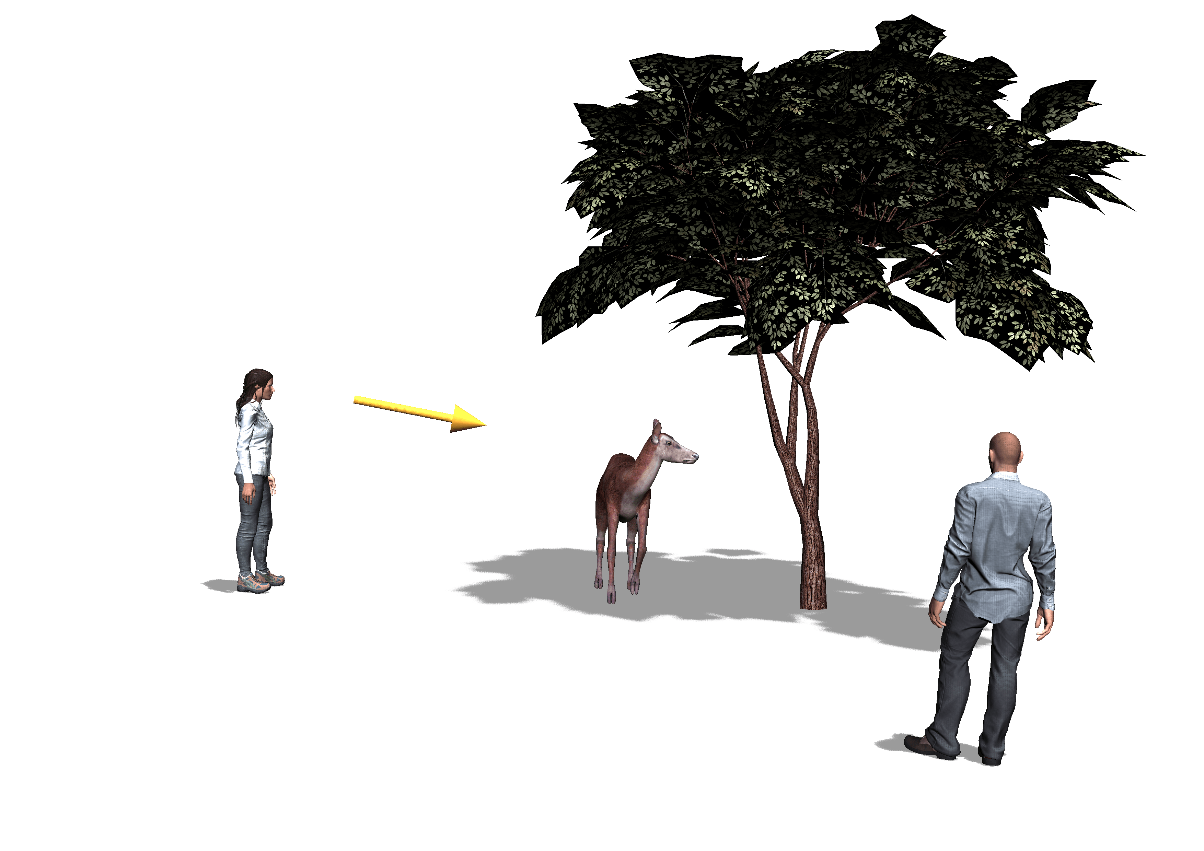
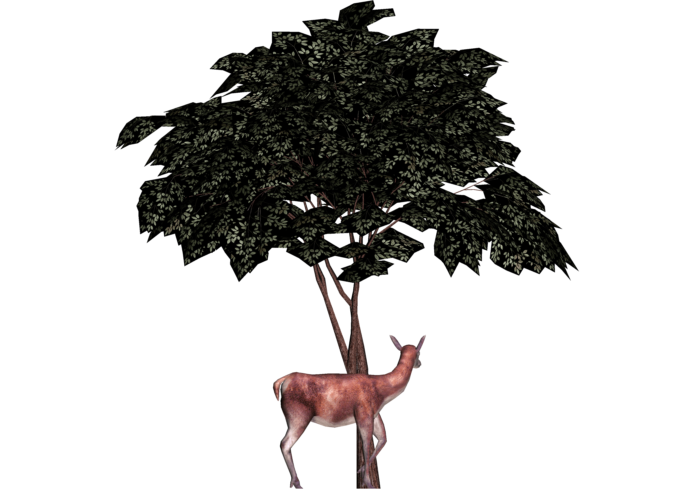
空間的視点取得

Slide 3
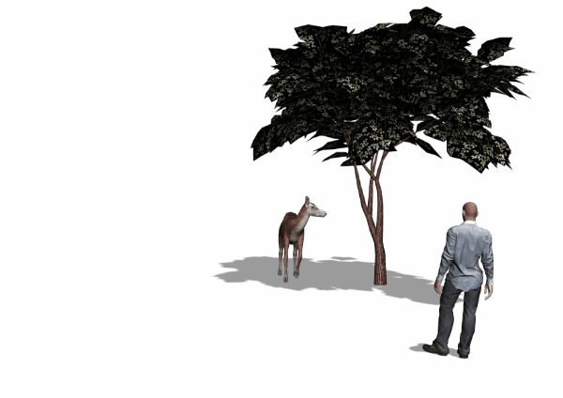
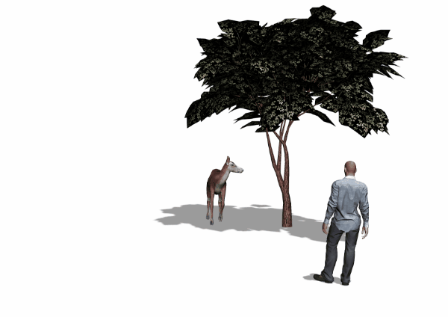
仮想的自己運動
心的回転
絵画的表象の回転
反応時間と対象の移動距離（角度）が一次関数関係にある （Shepard & Metzler, 1971）
視点取得
仮想的自己の移動
反応時間と仮想的自己の移動距離（角度）が一次関数関係にある （Michelon & Zacks, 2006）
Notes:
前頭前野，運動前野，補足運動野，楔前部，後帯状皮質, 下頭頂小葉，側頭頭頂接合部，側頭頭頂後頭接合部
心的回転では，対象の向きや位置関係を把握する上頭頂小葉や頭頂間溝近傍が，
空間的視点取得では対象と仮想的自己の位置関係を把握するための側頭頭頂後頭接合部や下頭頂小葉が，
それぞれ中心的に関与する

Slide 4
視点取得の身体性
Surtees et al., 2014
他者と同じ身体の向きにすることで視点取得が速くなる
視点取得における身体表象の使用を示唆

Slide 5
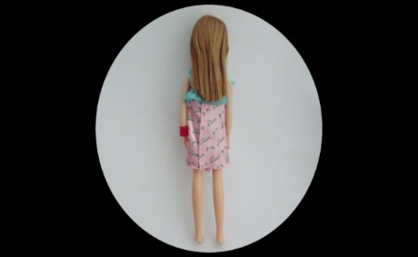
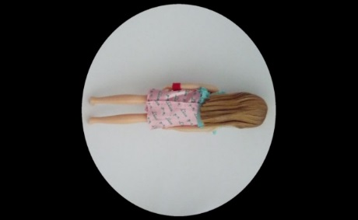
鉛直方向の回転
乾ら, 2018
回転角度に応じて反応速度が増加

Slide 6
目的
地面に対して水平な回転運動では，身体性の影響がみられる（Surtees et al., 2014）
地面に対して垂直な回転でも，反応時間の一次関数的増加がみられる（乾ら, 2018）
臥位姿勢において視点取得課題を行うことで，回転方向が地面に対して鉛直な場合の仮想的自己運動の特性を調べる

Slide 7
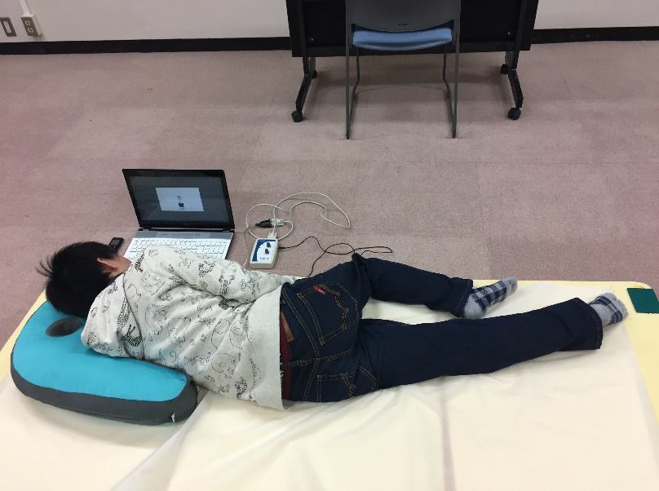
実験概要
姿勢
座位
側臥位（右）
側臥位（左） の3条件
視点取得課題
アバター視点で「b, d, p, q」の
いずれかを答える
側臥位（左）
刺激例

Slide 8
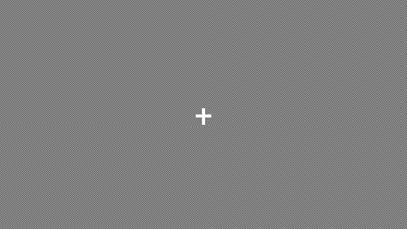

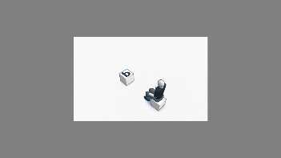
実験条件
600ms
300ms
5000ms
座位ブロック，左側臥位ブロック，右側臥位ブロックの3ブロック
画面方向（＝刺激方向）は，姿勢によらず正立
刺激文字：b, d, p, q
刺激角度：0°45°135°180°225°315°
試行数 ：ブロック（3）×文字（4）×角度（6）×繰り返し（4）= 288試行
応答方法：ボイスキーを用いた口頭応答

Slide 9

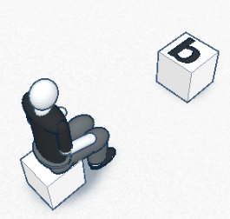
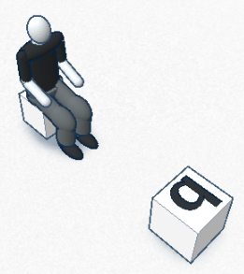

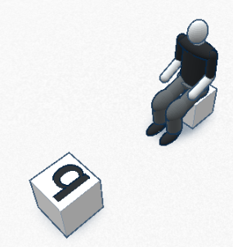
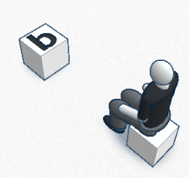
結果
N = 16

Slide 10
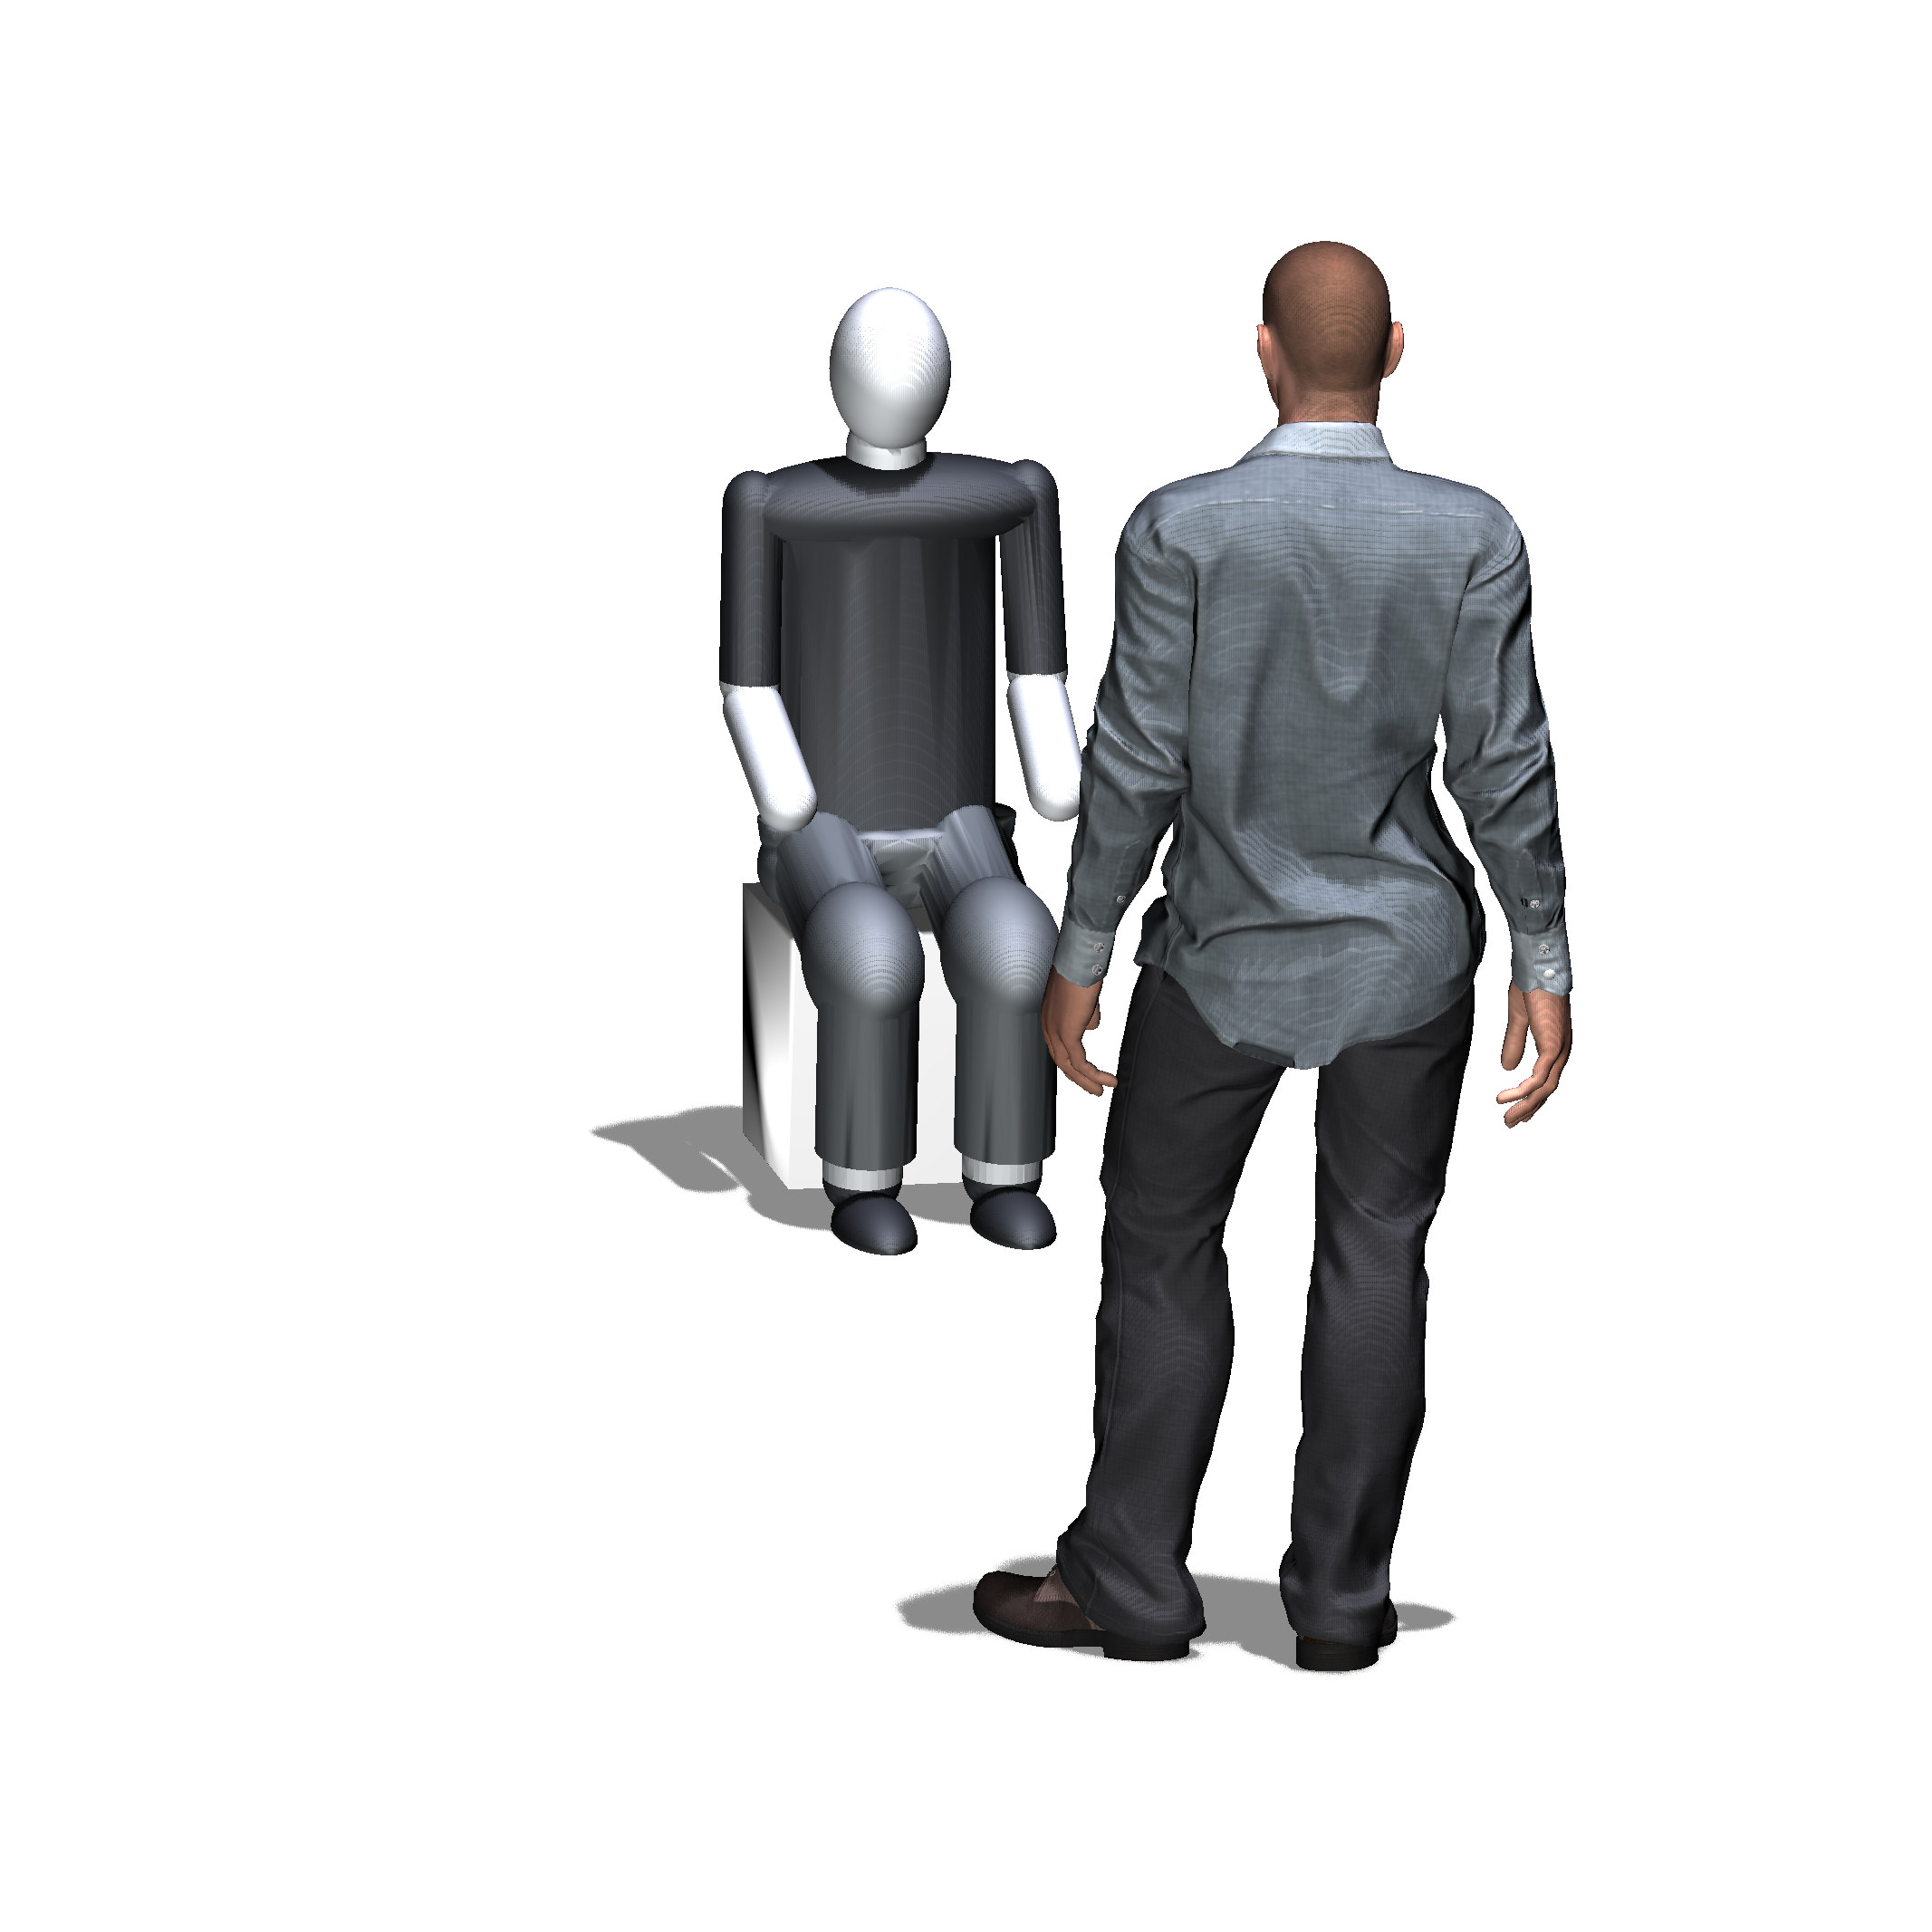
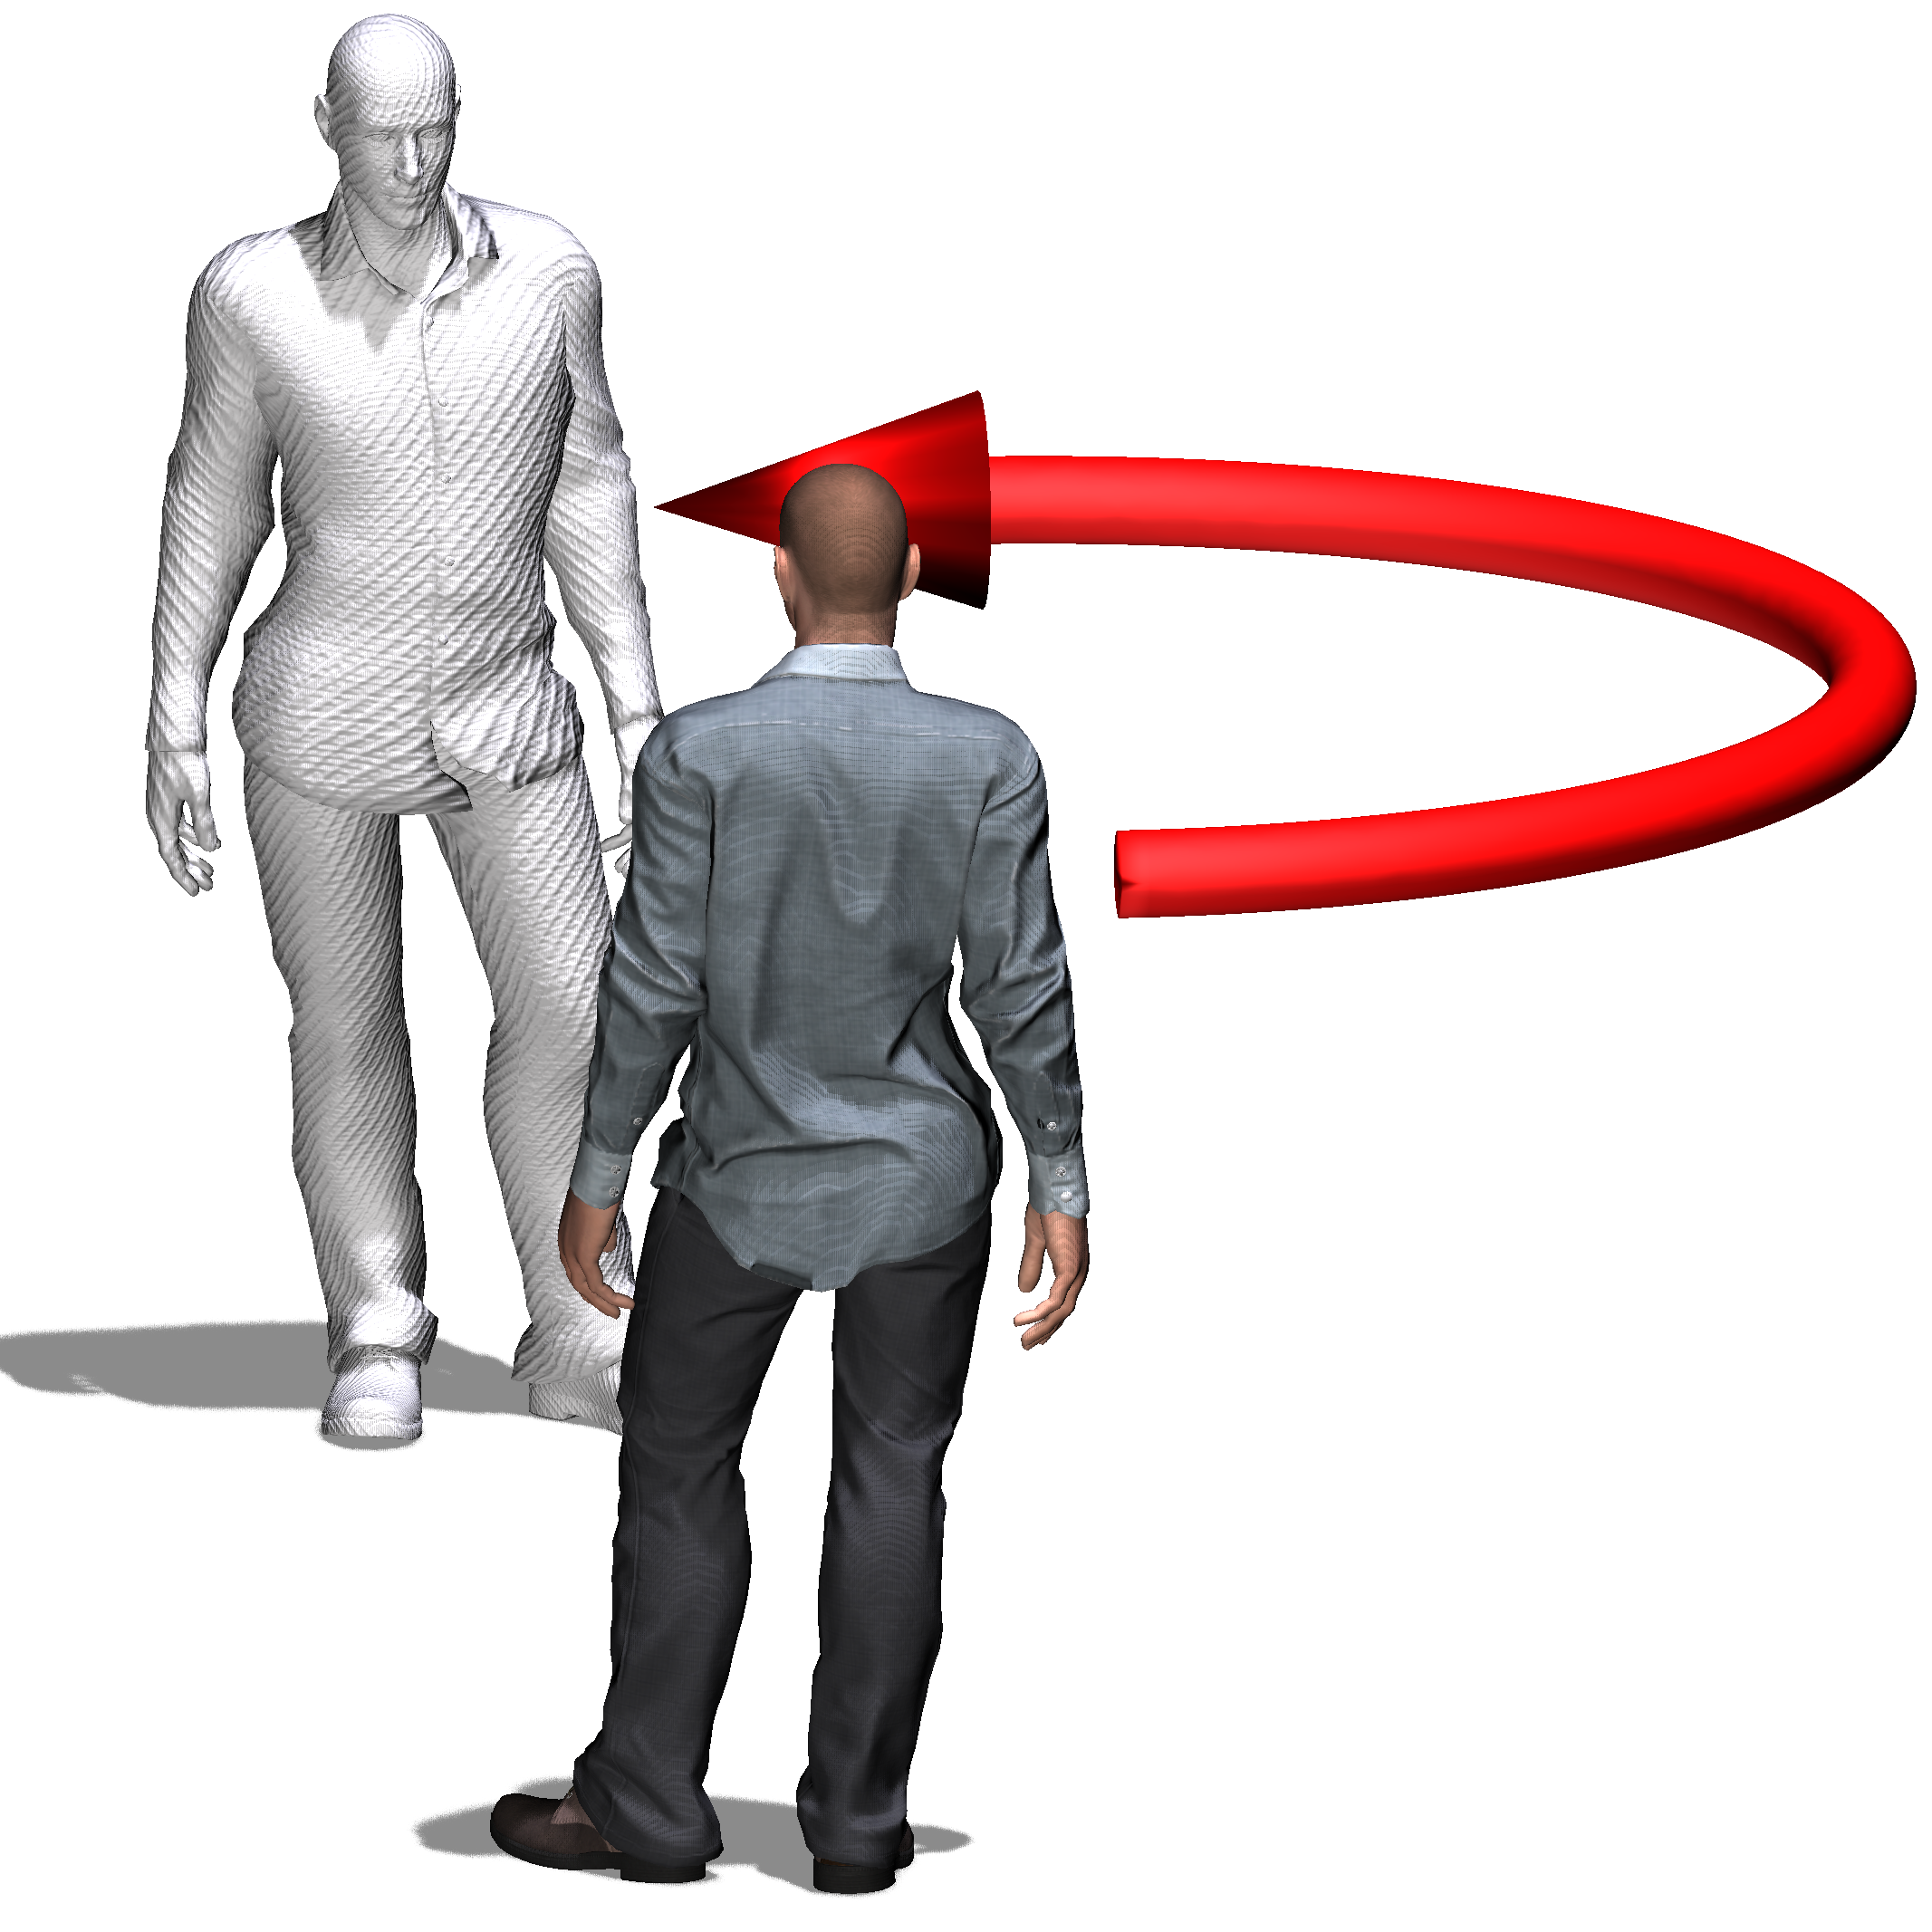
考察：仮想的自己の移動角度
座位条件
180°
180°条件で移動角度が最大となる

Slide 11
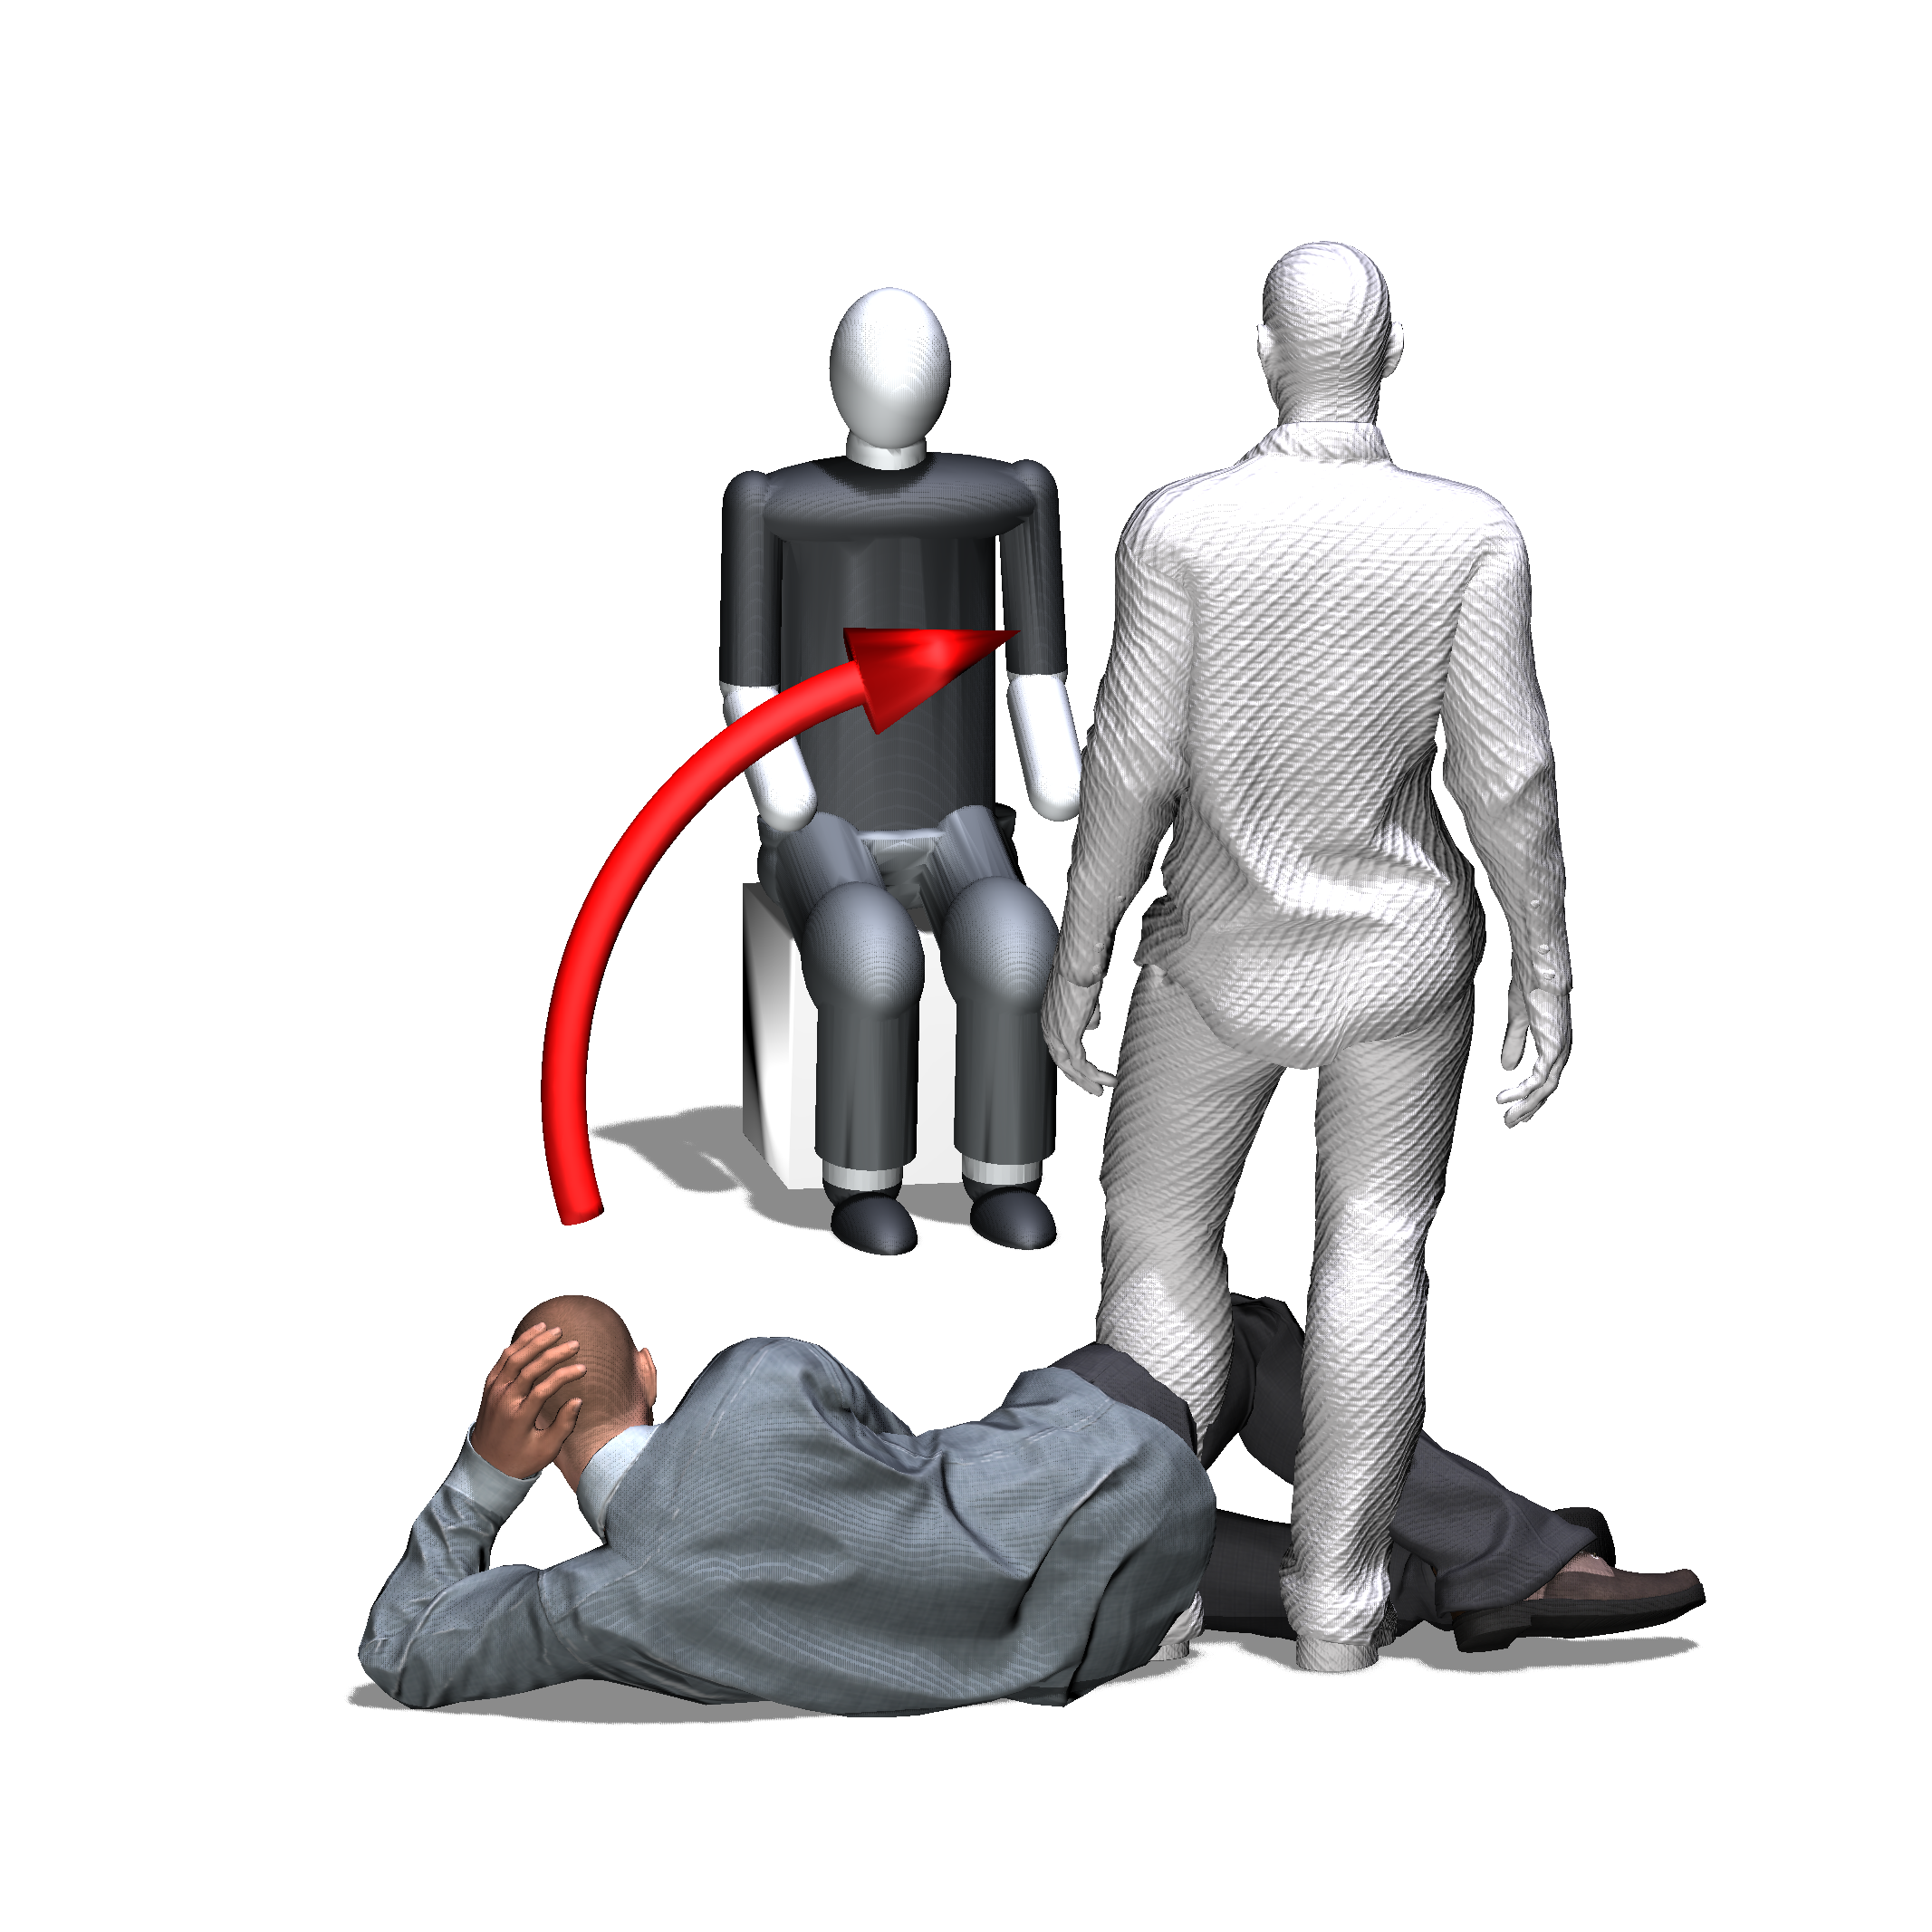
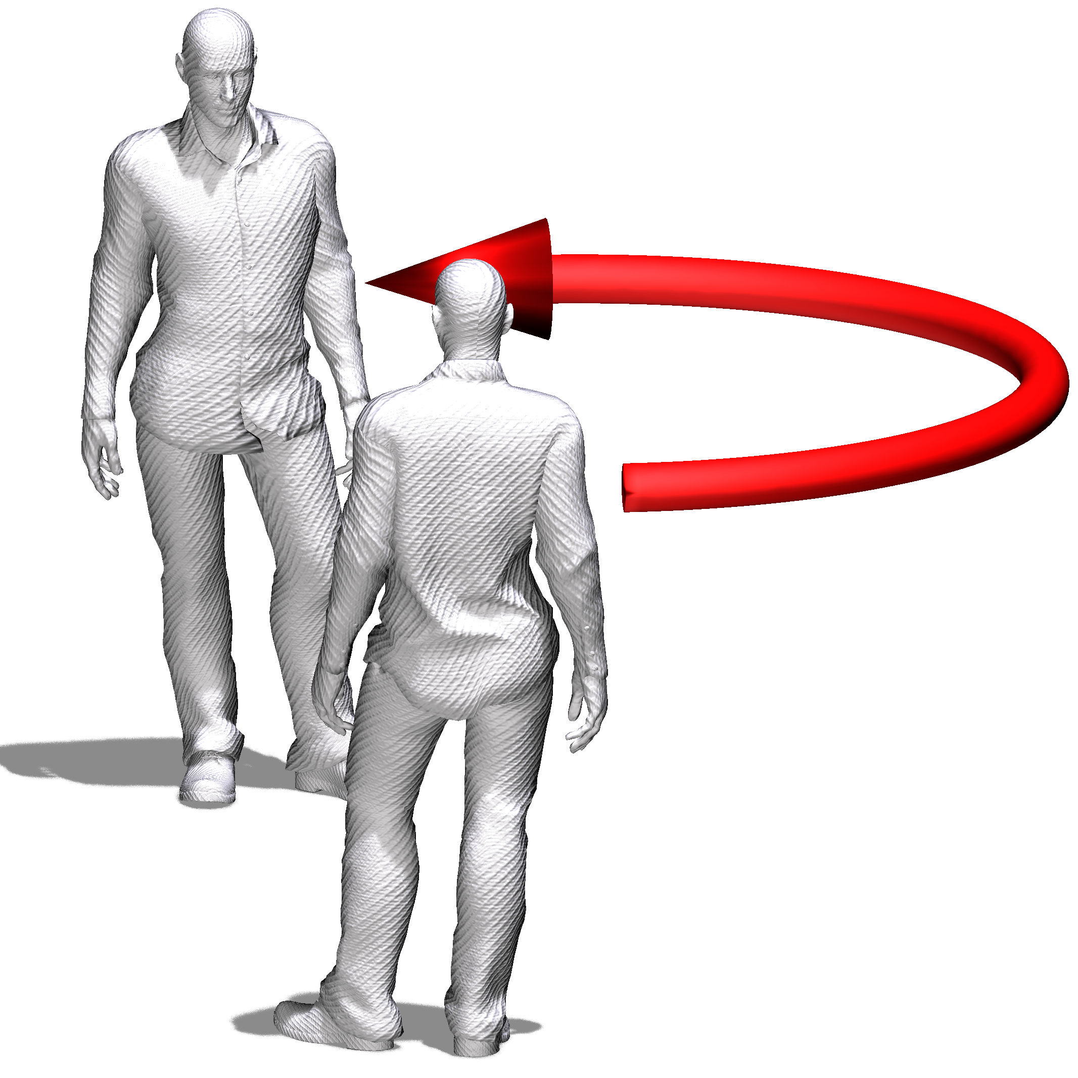
仮想的自己の移動角度
臥位条件
180°
180°条件で移動角度が最大となる ⇒ 結果と異なる

Slide 12
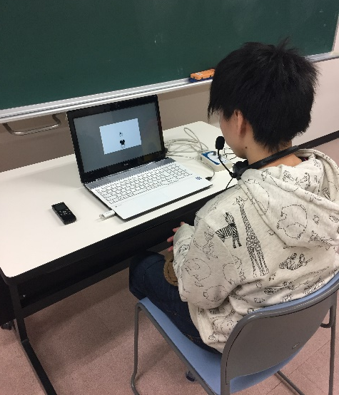
最も応答の遅い条件
側臥位（左）
座位
側臥位（右）
姿勢
刺激
135°
180°
225°

Slide 13
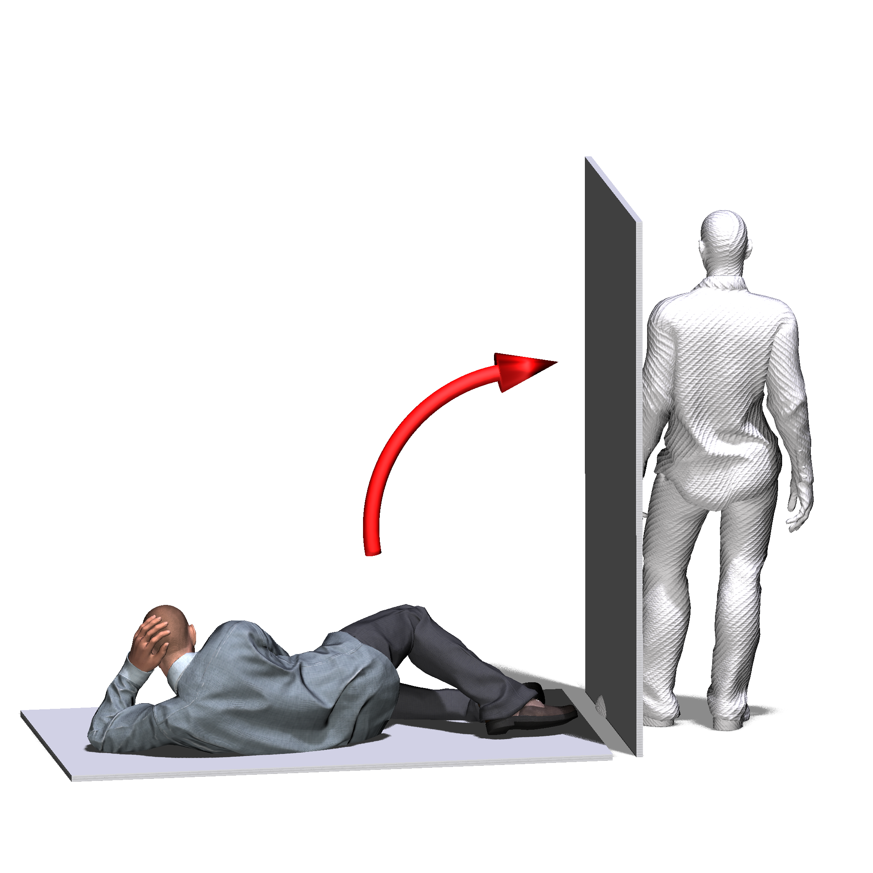
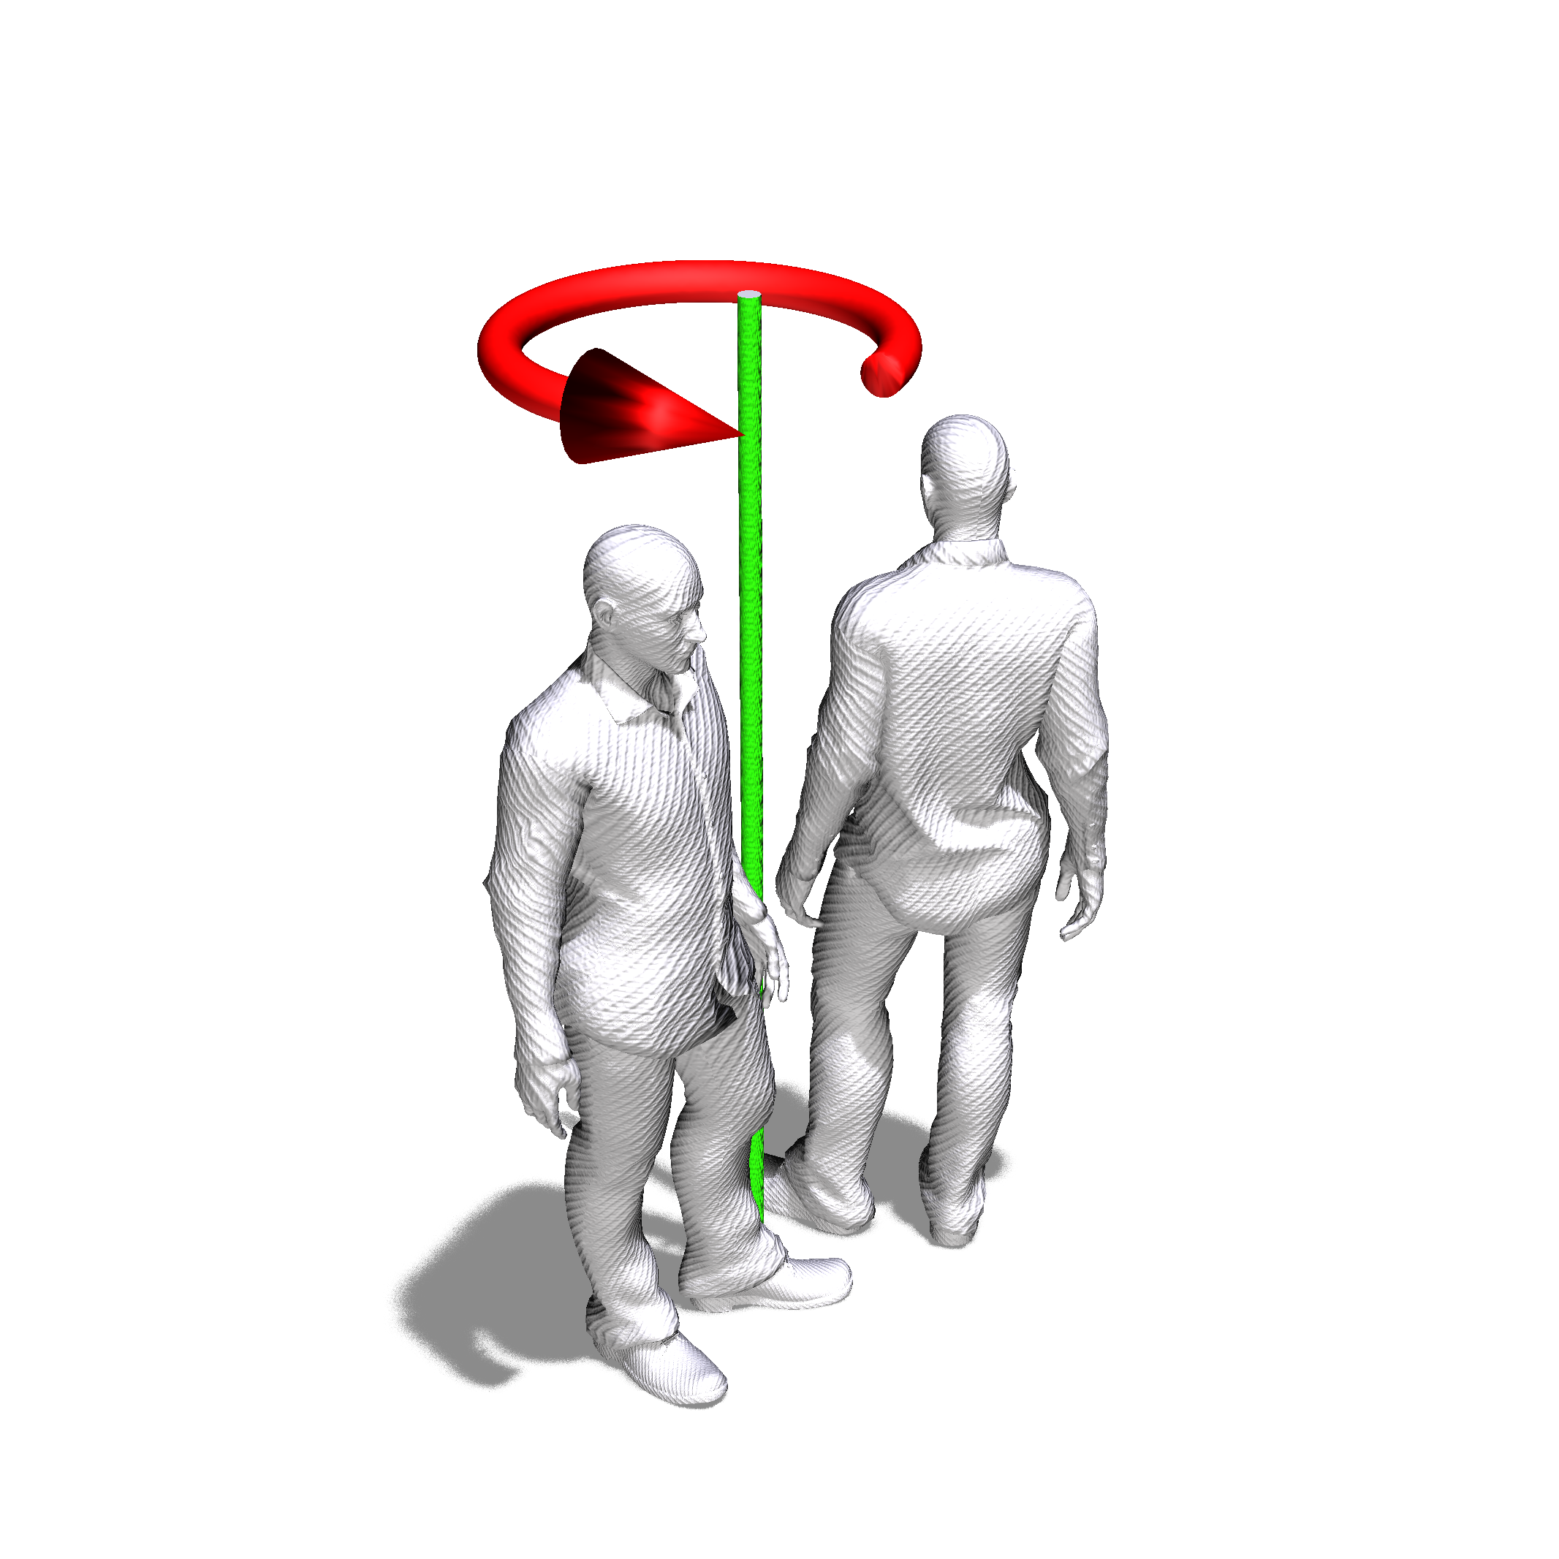
床面の影響
床面側を回転軸として，仮想的身体回転を行っていると考えられる
側臥位（右）
225°
仮想的身体が起き上がるときに床面の感覚が残る
床面側を軸として
身体の前方向に回転
225°

Slide 14
心的回転と考えた場合
側臥位（左）
135°条件
135°回転
45°と135°の反応時間の違いを説明しづらい
45°条件
135°回転

Slide 15
まとめ
臥位姿勢における視点取得課題を行った
回転移動距離が大きくなるほど反応時間が遅くなった
仮想的身体移動を示唆
姿勢ごとに応答時間の最も遅い角度が異なった
床面により仮想的自己の回転方向が制限されることを示唆
心的回転は身体可動域の制約を受ける（Sasaoka et al., 2014）
周囲の環境による制約を含めて，仮想的自己運動のシミュレーションを行っている

Slide 16
ご清聴ありがとうございました

Slide 18
姿勢間の差
0°条件で姿勢間の有意差なし（F(2, 30) = 2.33, p = .11）
最も遅い条件で有意差なし（F(2, 30) = 0.11, p = .89）
起き上がりの影響がみられない
起き上がりと回転を同時に行っている

Slide 19
視点取得の身体性
Zacks et al., 2000
地面に垂直な軸の回転と奥行き軸の回転を同時に行っている

